Slide 1
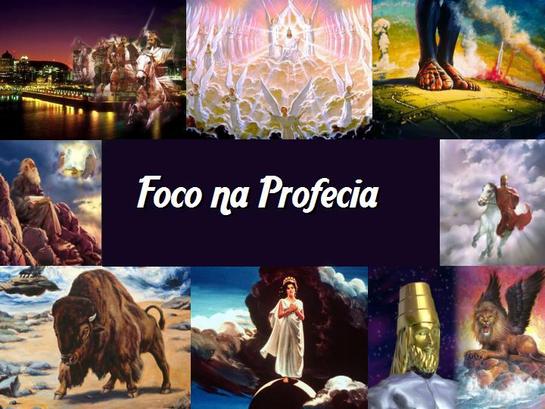

Slide 2
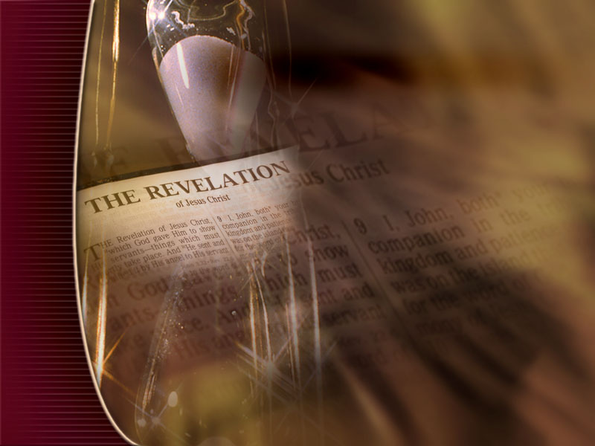
Foco Sobre o Apocalipse Foco na Profecia - 18

Slide 3
Apocalipse 17 e 18

Slide 4
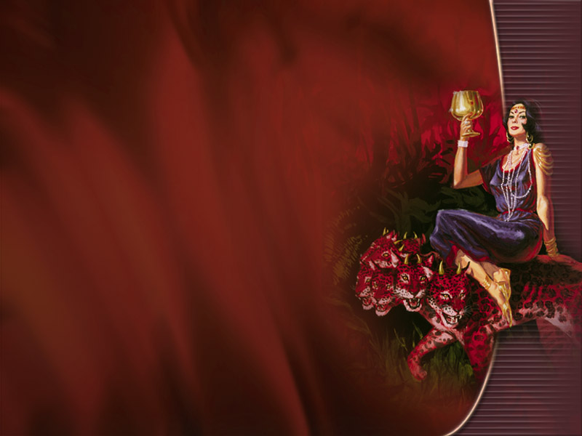
O Tempo Está se Esgotando João vê uma mulher vestida de azul e vermelho, cavalgando uma besta de sete cabeças... Babilônia está prestes a cair.

Slide 5
"Eis que ponho diante de vós o caminho da vida e o caminho da morte. O que ficar nesta cidade há de morrer à espada, ou de fome, ou de peste; mas o que sair, e se render aos caldeus [babilônios], que vos cercam, viverá, e terá sua vida por despojo." (Jeremias 21:8 e 9)

Slide 6
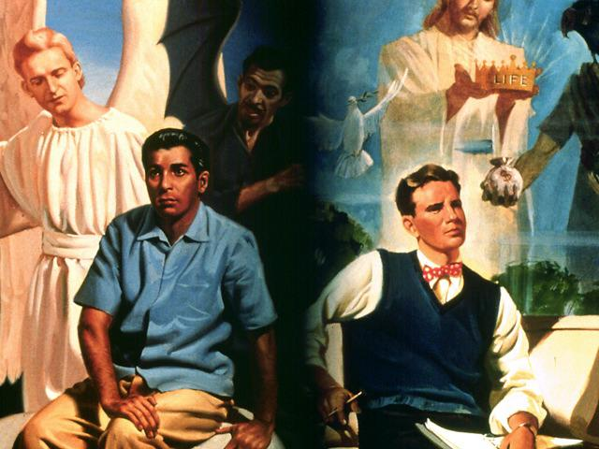
Apocalipse 17 e 18 nos traz uma mensagem urgente. Chegou o tempo de decisão. Quem pretende sobreviver precisa "sair de Babilônia" (ver Apocalipse 18.4). Se você ainda não resolveu, agora é o tempo.

Slide 7
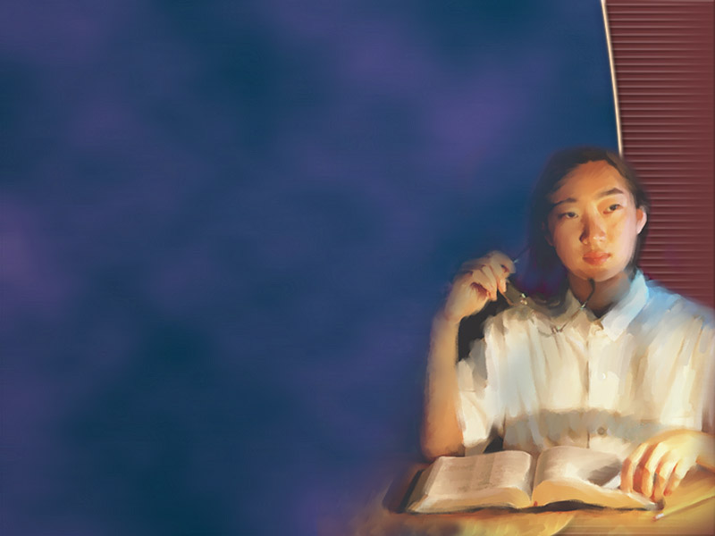
João apresenta a questão muito claramente: "Sai dela, povo Meu, para que não sejas participante dos seus pecados, e para que não incorras nas suas pragas." (Apocalipse 18.4). Sair de Babilônia significa encontrar a vida eterna no reino de Jesus Cristo, em completa obediência a Ele.

Slide 8
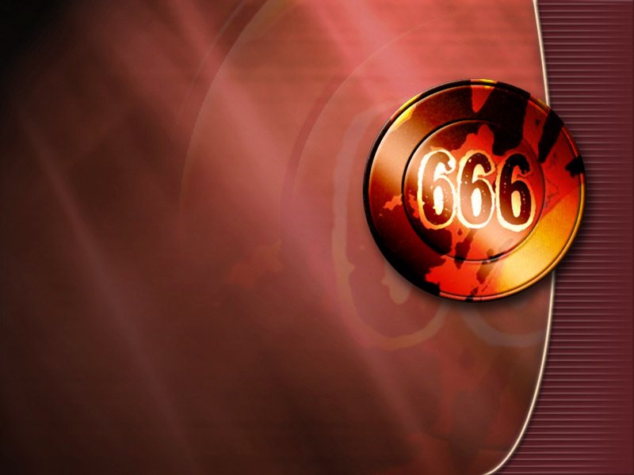
Em Apocalipse 15 e 16 aprendemos que as sete últimas pragas caem sobre aqueles que possuem a marca da besta. Os que recebem esse sinal não escaparam de Babilônia. Os sete flagelos se abatem sobre a Terra pouco antes do retorno de Jesus.

Slide 9
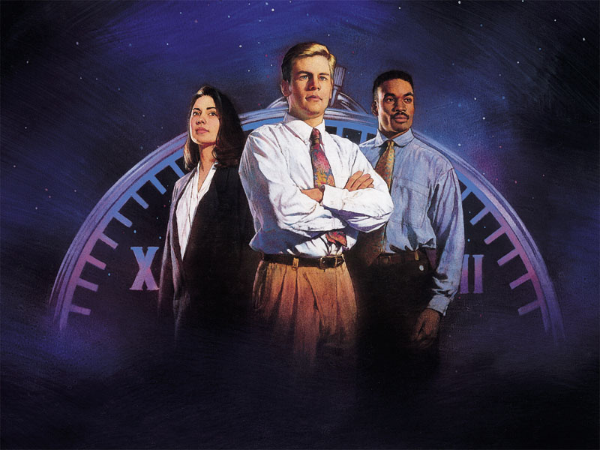
João apenas esboçou os efeitos dessas calamidades, e agora está dizendo: "Certo, você agora sabe o que está para acontecer, assim, o que vai decidir? De que lado vai ficar — de Satanás (dentro de Babilônia) ou de Deus (fora de Babilônia)?"

Slide 10
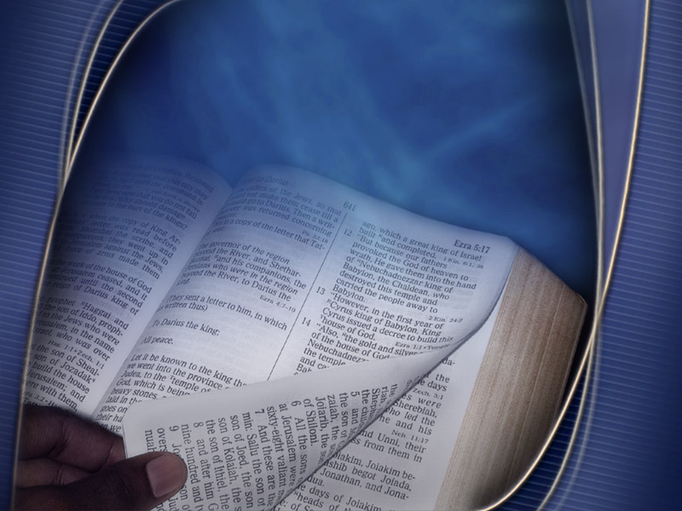
Vamos agora dar uma olhada geral em Apocalipse 17 e 18.

Slide 11
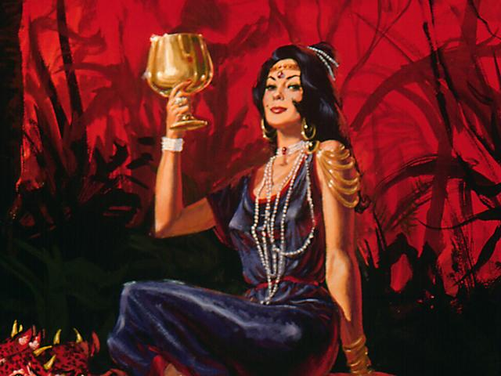
A queda de Babilônia, a Grande Meretriz (Apocalipse 17)

Slide 12
Versos 1-3. Um anjo convida João a estar presente no julgamento da grande meretriz. Versos 3-6. A meretriz é identificada e descrita como Babilônia. Versos 6-18. É exposto o relacionamento de Babilônia com outras nações e líderes.

Slide 13
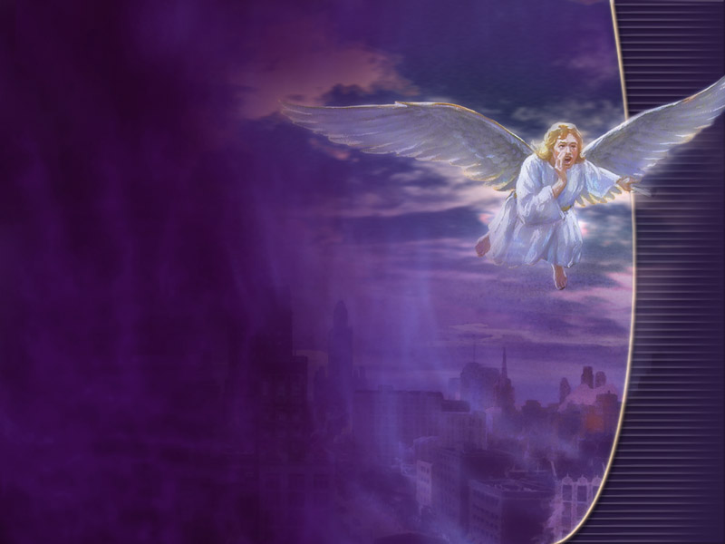
Sete Vozes declaram o castigo de Babilônia (Apocalipse 18) a. Duas vozes procedentes do Céu. Versos 1-3. A queda de Babilônia é anunciada por um anjo vindo do Céu. Versos 4-8. Deus chama Seu povo para sair de Babilônia e anuncia sua destruição.

Slide 14
b. Três vozes procedentes da Terra. Versos 9 e 10. Os reis da Terra lamentam a queda de Babilônia. Versos 11-17. Os mercadores da Terra lastimam a queda de Babilônia; seus meios de acumular riquezas desapareceram. Versos 17-20. Os magnatas do transporte marítimo e os marinheiros deploram a queda de Babilônia pela mesma razão.

Slide 15
c. Duas outras vozes vindas do Céu. Versos 21-24. Um anjo lança uma pedra de moinho no oceano. Isso representa a queda de Babilônia e seus aliados. Apocalipse 19:1-18. Há grande regozijo no Céu porque Deus venceu Babilônia (Esses versos serão estudados detalhadamente na próxima lição).

Slide 16
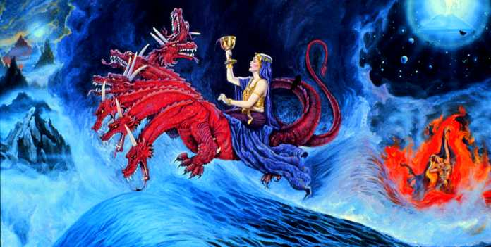
A Identidade de Babilônia Ler Apocalipse 17:1-6.

Slide 17
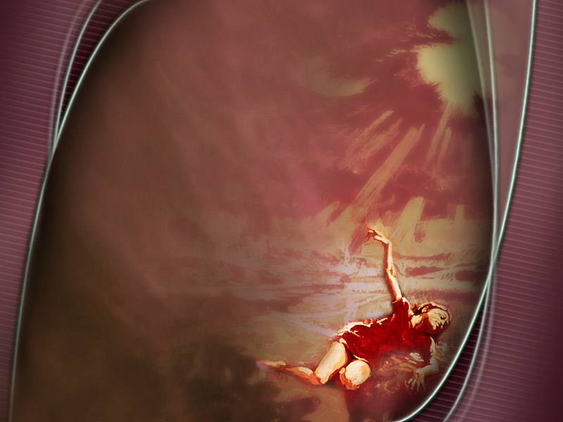
O que está escrito na fronte da meretriz? (verso 5)

Slide 18
O que está escrito na fronte da meretriz? (verso 5) “Babilônia, a grande, a mãe de todas as meretrizes e abominações da terra.”

Slide 19
O verso 6 diz que Babilônia está embriagada com quê?

Slide 20
O verso 6 diz que Babilônia está embriagada com quê? “Com o sangue dos santos e com o sangue das testemunhas de Jesus.”

Slide 21
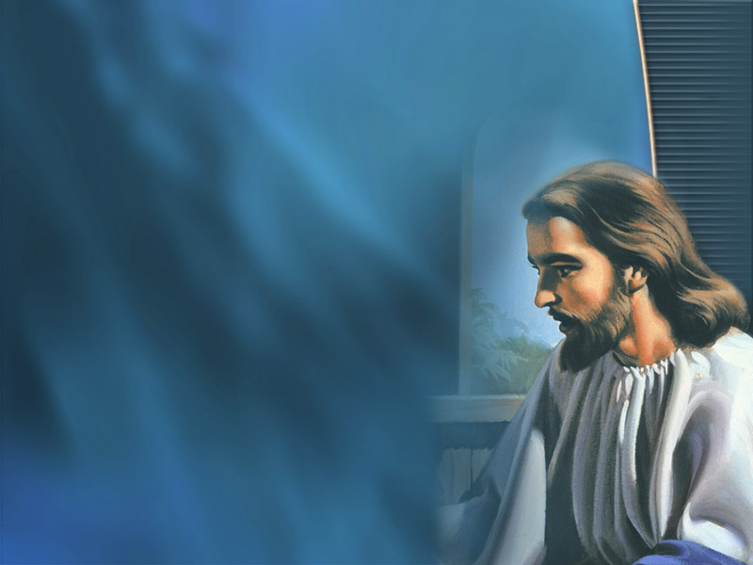
Você alguma vez sentiu que desejava ser um cristão, mas amigos, família ou sociedade o pressionaram para que desistisse do propósito? Como pode a pessoa ficar firme em seu compromisso com Jesus?

Slide 22
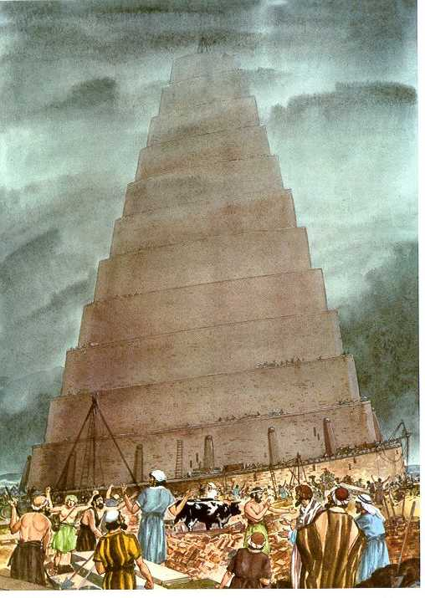
Descobrimos nas lições anteriores que "Babilônia" é o nome de um antigo império. Podemos investigar a origem desse nome em Gênesis 11:1-9, onde a "torre de Babel" está descrita.

Slide 23
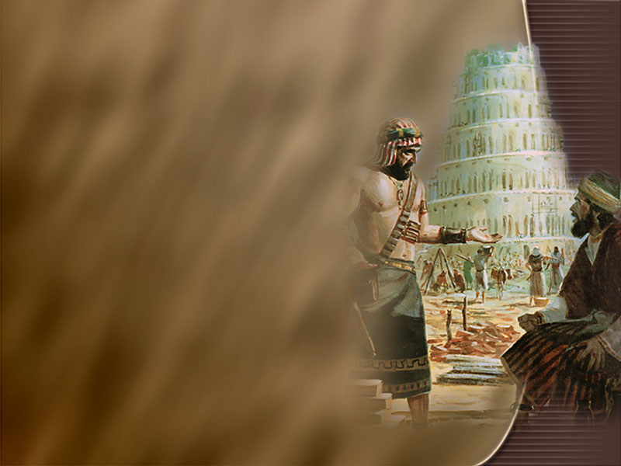
Esse tipo de torre ou zigurate foi construído para abrigar um santuário pagão em seu topo. O termo "Babel" originalmente significava "o portal de Deus". Babel era o lugar de adoração erigido pelo homem; as pessoas adoravam muitos e diferentes deuses falsos.

Slide 24
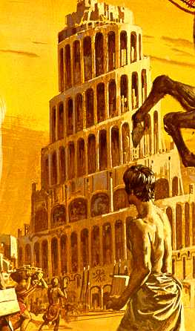
Na torre de Babel, as pessoas começaram a falar em diferentes idiomas. Repentinamente, elas não podiam mais se entender umas com as outras; houve grande confusão. Eis porque "babel" significa "confusão". Na Escritura, Babilônia simboliza a confusão dos falsos ensinos — uma mistura de erro com verdade religiosa.

Slide 25
No livro do Apocalipse, Babilônia torna-se um símbolo das organizações religiosas, seitas e cultos que não seguem totalmente os ensinos divinos da Bíblia...

Slide 26
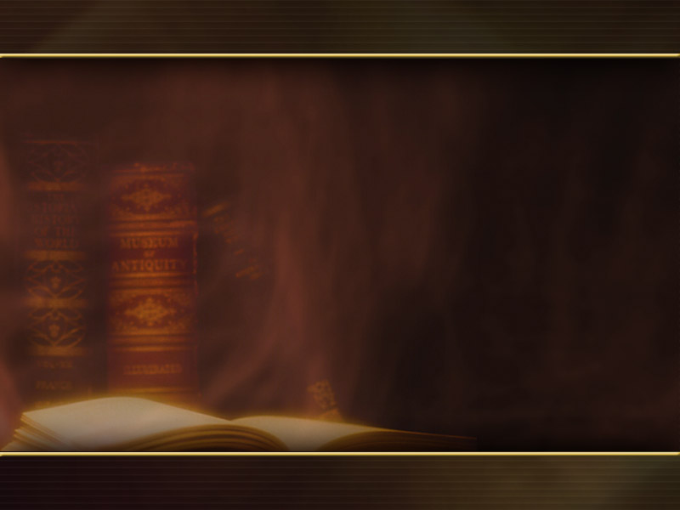
Como pudemos ver em nosso estudo da história, o sistema da igreja romana medieval incorporou tradições humanas como parte de seu sistema de crenças, e uniu-se ao poder civil para impor seus dogmas. Essa mesma organização religiosa fará novamente o mesmo papel antes da volta de Jesus.

Slide 27
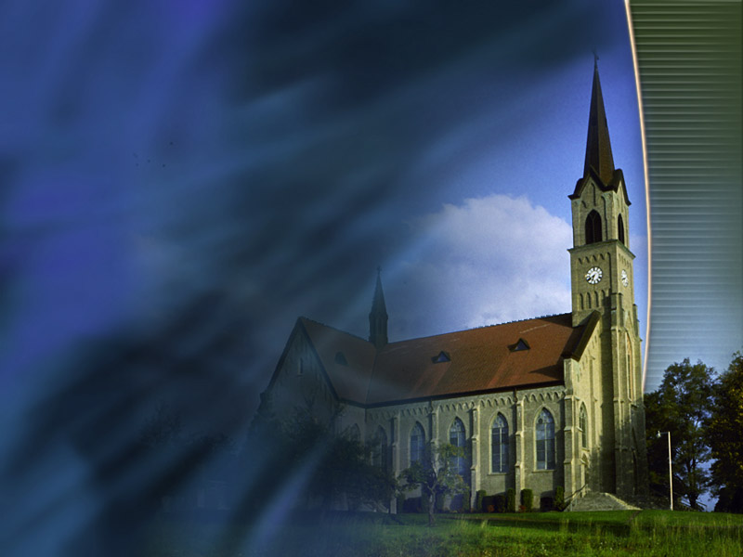
Lembre-se sempre de que a Bíblia está falando sobre um sistema religioso. Há muitos crentes maravilhosos que adoram a Deus na Igreja Católica e em várias denominações protestantes...

Slide 28
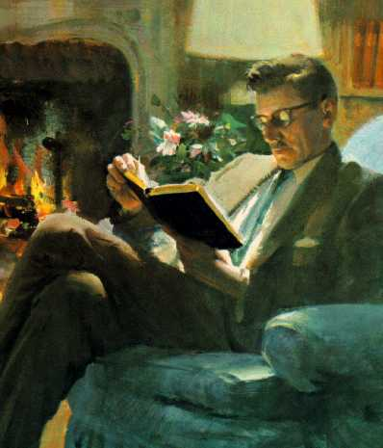
Eles amam a Deus e O servem com sinceridade. Eles estão fazendo uma positiva diferença em suas comunidades e no mundo, quando servem a seus semelhantes em nome de Jesus.

Slide 29
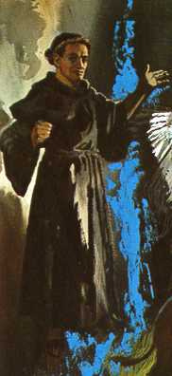
Mas todos os cristãos precisam fazer uma escolha crítica. Eles necessitam tomar uma posição como fizeram João Huss, Martinho Lutero e outros reformadores que viveram centenas de anos atrás.

Slide 30
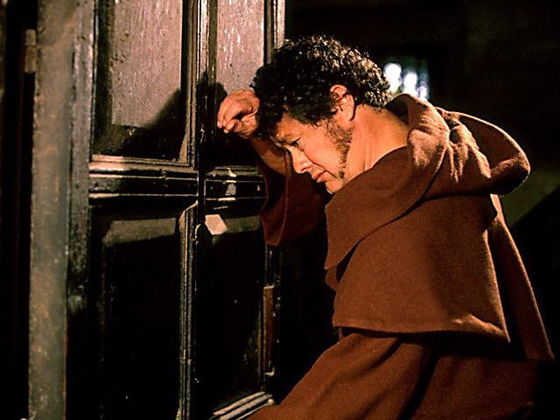
Muitos desses corajosos indivíduos foram clérigos da Igreja Católica Romana. Mas em seu estudo das Escrituras eles fizeram descobertas surpreendentes. Viram, para seu espanto, que a igreja havia misturado ensinos de seres humanos com as doutrinas divinas.

Slide 31
E essas tradições distorciam verdades fundamentais sobre graça, perdão e salvação do Novo Testamento. Desse modo, elas acabaram se levantando e produzindo um protesto. Daí se originou a palavra "protestante", ou aqueles que protestaram contra os falsos ensinos da igreja.

Slide 32
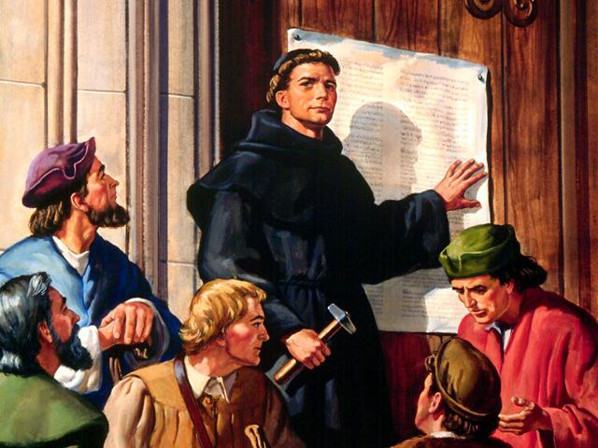
Martinho Lutero, pai da Igreja Luterana, tinha numerosas preocupações, mas ele focalizou sua declaração em torno de três pontos-chave:

Slide 33
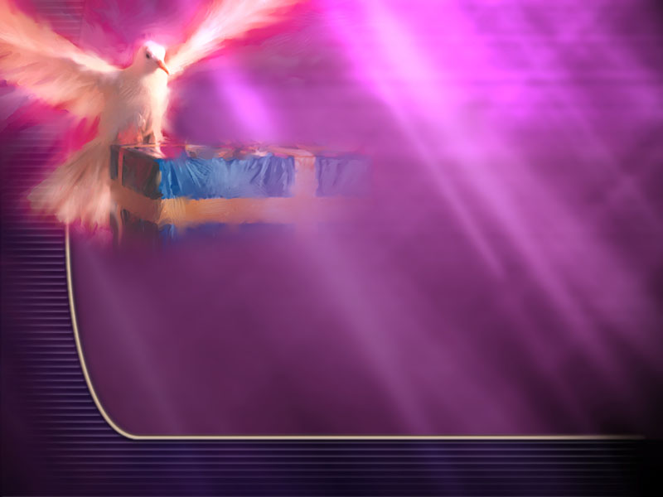
(1) As pessoas são salvas pela fé somente. A salvação é um dom gratuito.

Slide 34
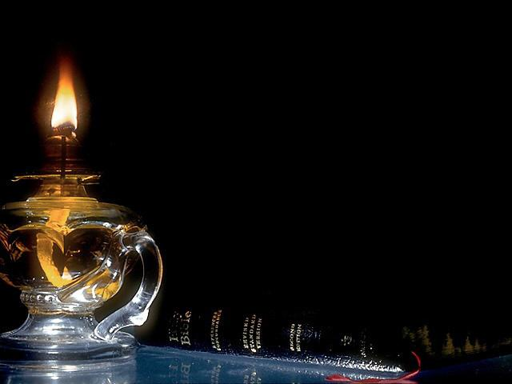
(2) A Bíblia é o instrumento todo-suficiente para ensino e guia. Deus fez advertências contra acrescentar ou subtrair algo em Sua Palavra. A Igreja Romana declarava que os concílios eclesiásticos estabeleciam a verdade. Além disso, ela também dizia que a tradição, bem como a Escritura, estabeleciam a verdade.

Slide 35
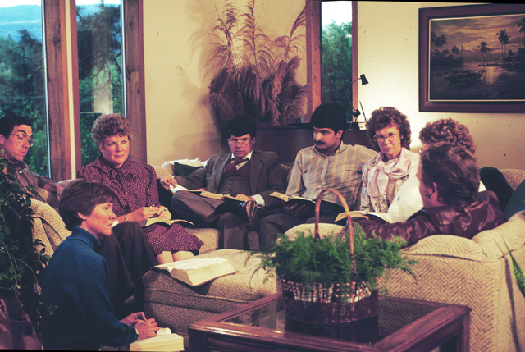
(3) Todos os cristãos são "sacerdotes" que ministram por Jesus Cristo. O clero não é o único a ter o direito de ministrar e estudar a Bíblia.

Slide 36
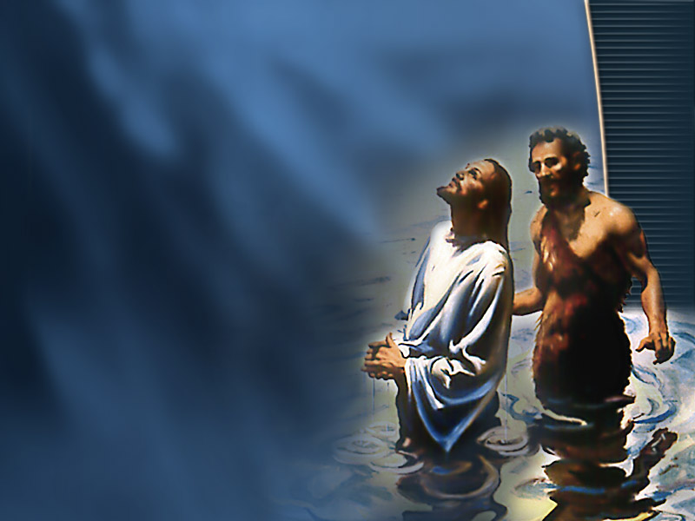
Outros ensinos que foram realçados com a emergência das denominações protestantes incluem: batismo por imersão, em oposição ao batismo por aspersão...

Slide 37
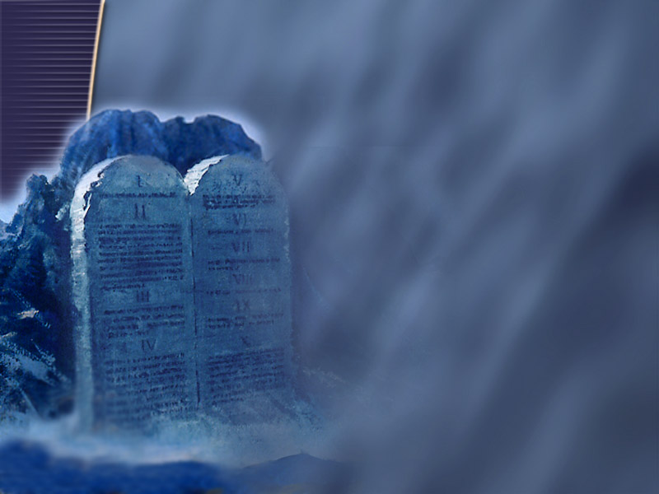
...obediência aos Dez Mandamentos, em oposição à mudança nesses comandos divinos; e o sábado do sétimo dia, em oposição à adoração no primeiro dia da semana.

Slide 38
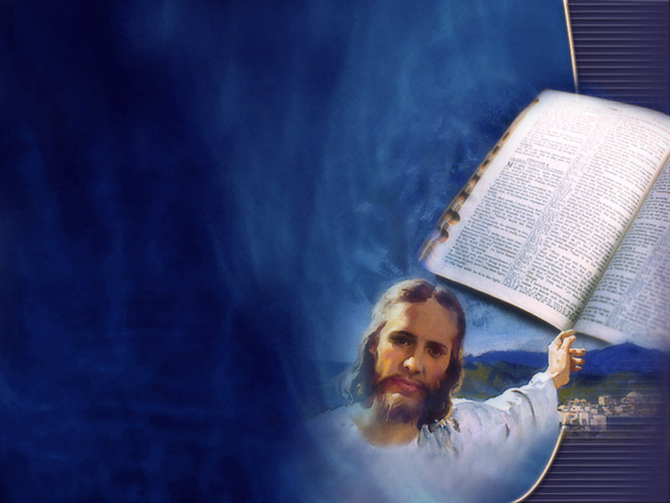
Deus nos diz que Sua Palavra é fiel e verdadeira, uma luz que brilha ao longo da senda da vida. Ele também nos diz, no livro do Apocalipse, que os ensinos dos homens falharão e os sistemas religiosos humanos ruirão fragorosamente.

Slide 39
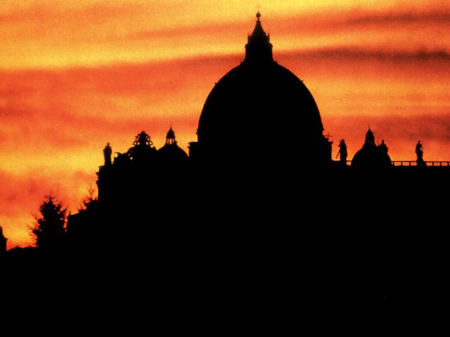
É nossa responsabilidade "sair" dessas igrejas e grupos que distorcem os ensinos bíblicos fundamentais, amalgamando-os com doutrinas de homens.

Slide 40
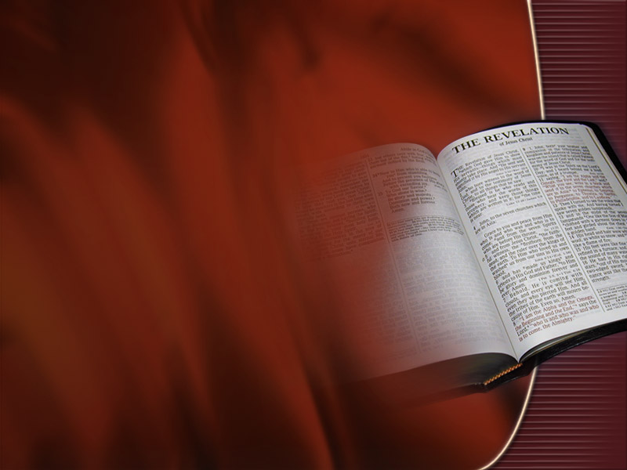
Ler Apocalipse 17:7-18. Muitas frases-chave nesses versos algumas vezes confundem as pessoas. Os cristãos, através dos séculos, têm especulado de vários e diferentes modos sobre qual é o significado de todas elas. Vejamos se podemos extrair delas uma compreensão básica.

Slide 41
Preencha os espaços em branco: ...a besta que viste, ___e ____, e que ________________.(verso 8)

Slide 42
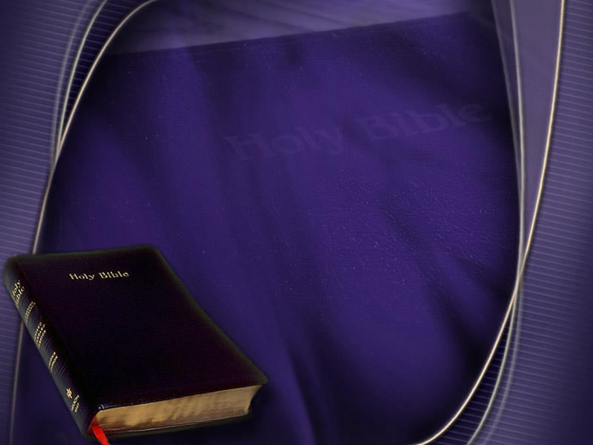
Preencha os espaços em branco: ...a besta que viste, era e não é, e que está para emergir..." (verso 8)

Slide 43
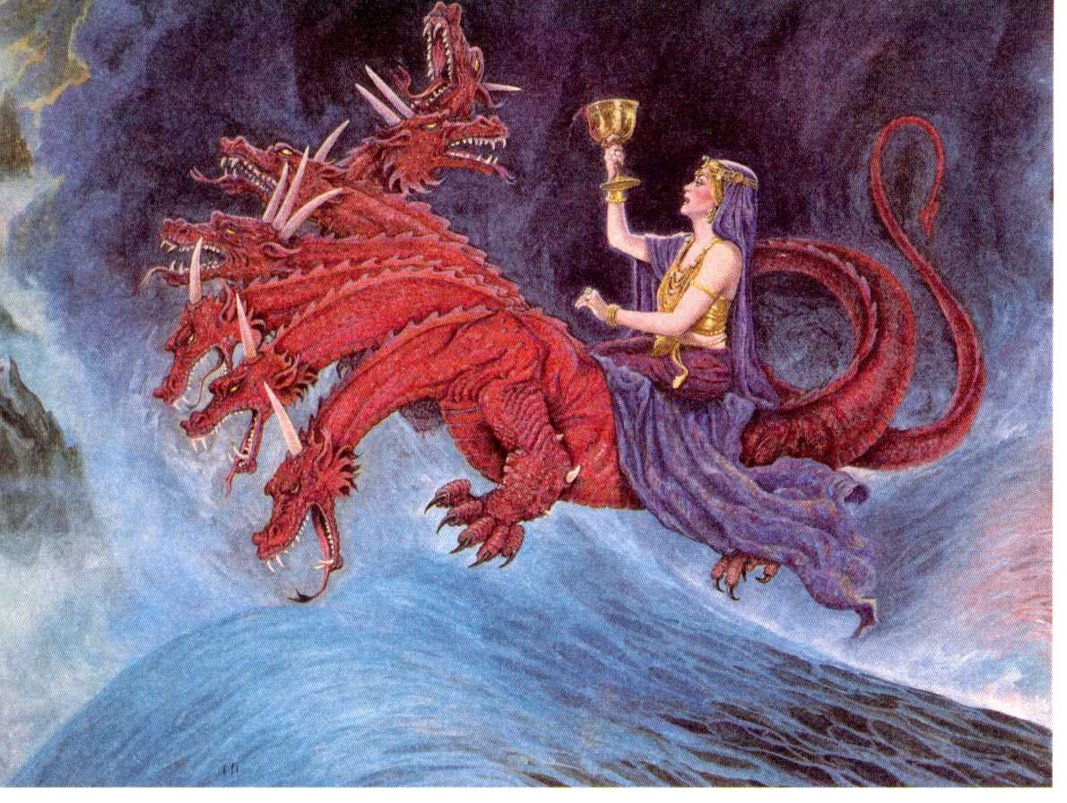
"As sete ______ são sete ______, sobre os quais a mulher está assentada.” (verso 9)

Slide 44
"As sete cabeças são sete montes, sobre os quais a mulher está assentada.” (verso 9)

Slide 45
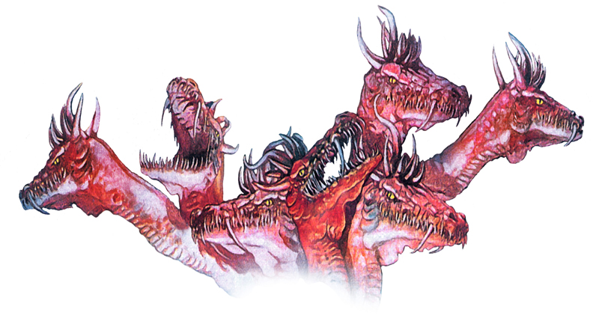
...São também sete reis; _____ já caíram; um existe; e o outro _____________... A besta que era e já não é, é também o oitavo rei, e é dos sete, e vai-se para a perdição." (versos 10 e 11)

Slide 46
... São também sete reis; cinco já caíram; um existe; e o outro ainda não chegou... A besta que era e já não é, é também o oitavo rei, e é dos sete, e vai-se para a perdição." (versos 10 e 11)

Slide 47
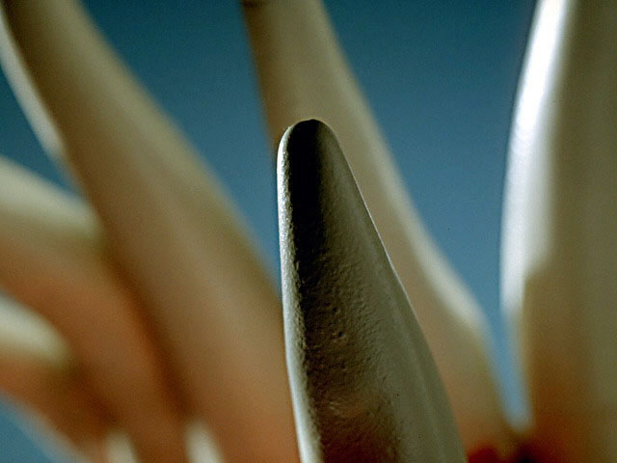
6. "Os dez ______que viste são________, os quais ainda não receberam o reino, mas receberão autoridade, como reis, por uma hora, com a besta." (verso 12)

Slide 48
6. "Os dez chifres que viste são dez reis, os quais ainda não receberam o reino, mas receberão autoridade, como reis, por uma hora, com a besta." (verso 12)

Slide 49
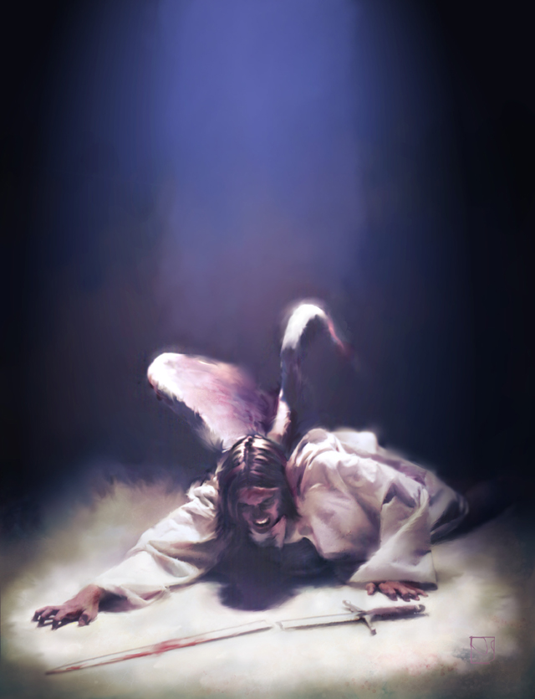
Vamos dar uma olhada no tema e procurar entender o assunto principal. Esses versos estão dizendo que as nações formarão alianças para se opor ao reino de Deus. Satanás não quer que Deus vença. Ele luta até o amargo fim.

Slide 50
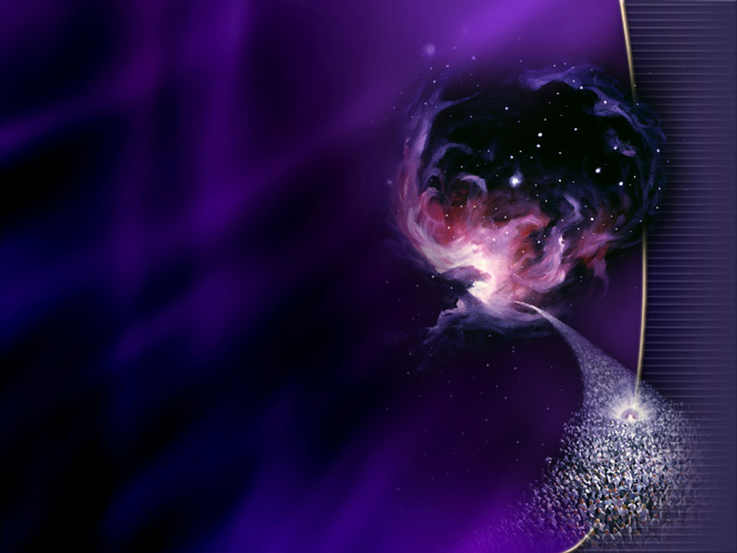
Até este ponto do livro do Apocalipse, vimos um panorama de surgimento e queda de nações. Deus dispõe a seqüência de impérios mundiais e nos mostra detalhes sobre os eventos que precedem a vinda de Cristo.

Slide 51
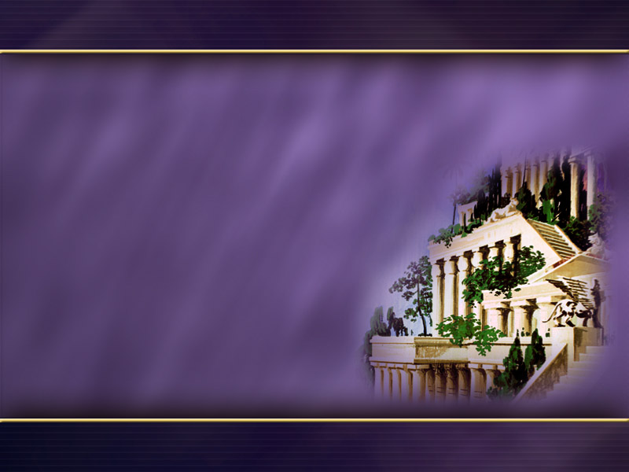
Nessa descrição da queda de Babilônia, o Senhor está novamente sintetizando a história das nações e eventos, desde a ascensão da antiga Babilônia até a segunda vinda de Cristo.

Slide 52
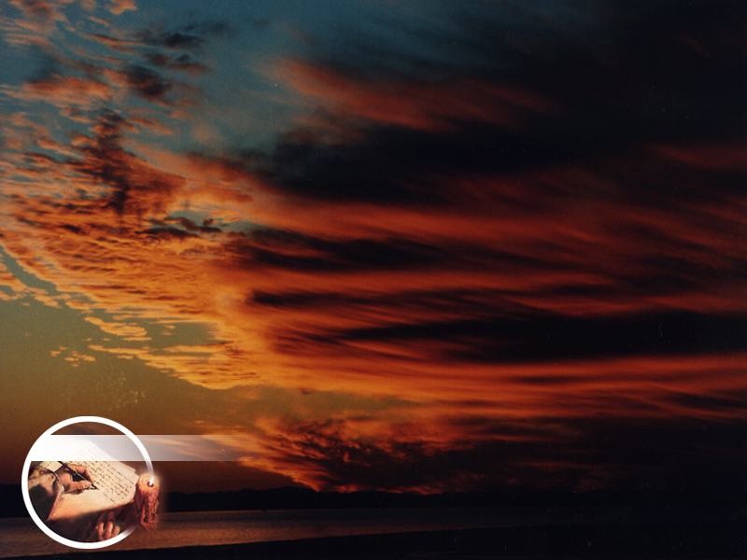
Podemos discutir várias interpretações sobre palavras e frases específicas, mas o assunto principal está claramente exposto. Isso é o que precisamos pôr em foco: Estamos caminhando para permanecer em Babilônia ou sair dela? Babilônia caiu. Todas as alianças criadas para se opor ao reino de Deus haverão de fracassar.

Slide 53
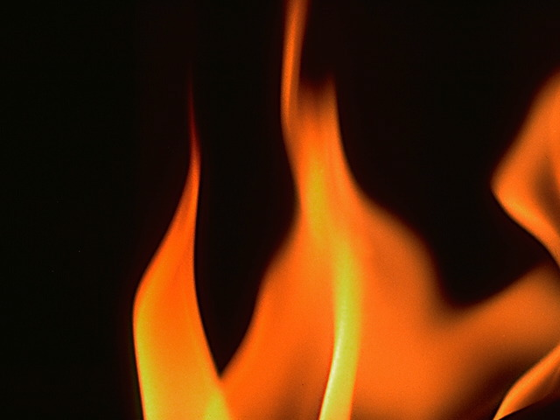
Ler Apocalipse 18:1-5, 8, 21-24. Qual será o castigo que os que não "saem" de Babilônia partilharão com ela própria? (verso 4)

Slide 54
Ler Apocalipse 18:1-5, 8, 21-24. Qual será o castigo que os que não "saem" de Babilônia partilharão com ela própria? (verso 4) Participar dos seus flagelos.

Slide 55
Apocalipse, nos capítulos 17 e 18, pinta um quadro bem grave. Essa é uma questão muito séria. Todavia, lembre-se de que Deus também nos diz que o pecado e aqueles que o praticam serão derrotados para sempre. Algum dia seremos capazes de usufruir companheirismo diário face a face com Deus.

Slide 56
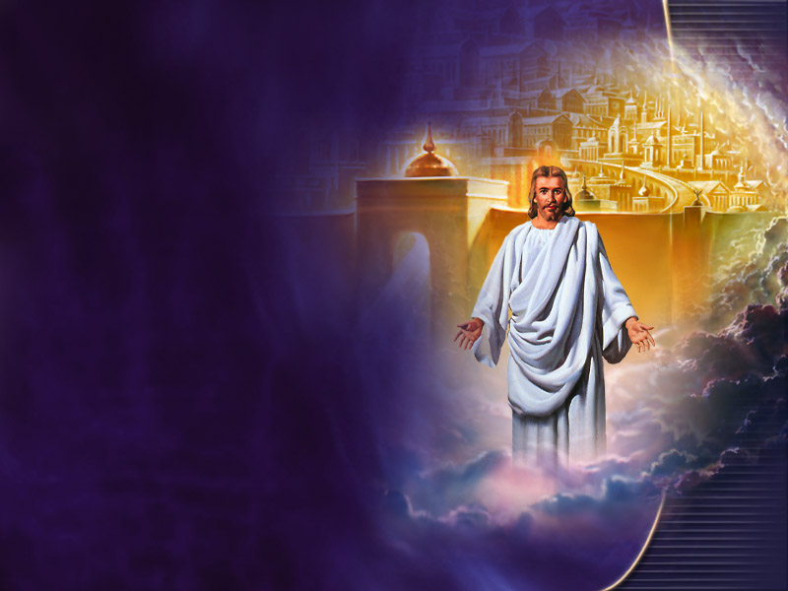
Nenhuma força maligna interferirá novamente em nossa paz e felicidade. Mas esses capítulos fazem uma advertência às pessoas. É possível perder-se para sempre por causa de uma decisão errada. É possível rejeitar esse eterno companheirismo com Deus.

Slide 57
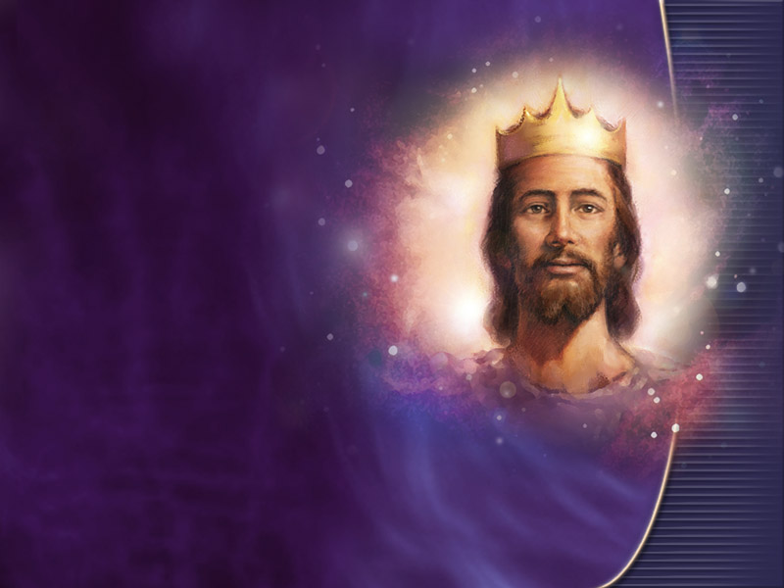
Apocalipse 17:14 nos mostra uma brilhante cena em meio à ruína de Babilônia. Que outro nome é dado a Jesus, o Cordeiro de Deus?

Slide 58
Apocalipse 17:14 nos mostra uma brilhante cena em meio à ruína de Babilônia. Que outro nome é dado a Jesus, o Cordeiro de Deus? Senhor dos senhores e o Rei dos reis.

Slide 59
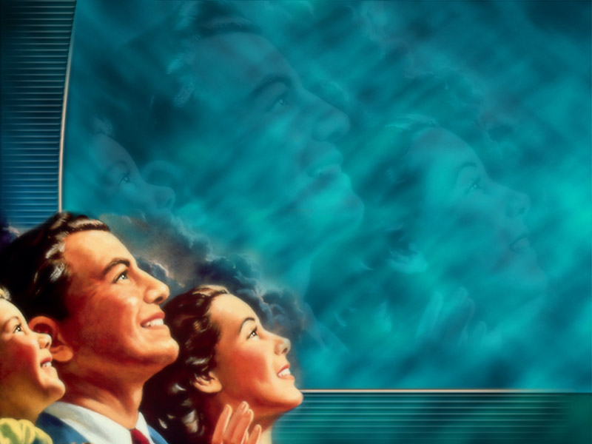
Que nome é dado àqueles que permanecem fiéis a Jesus? (Dentre os quais poderemos estar você e eu! — verso 14)

Slide 60
Que nome é dado àqueles que permanecem fiéis a Jesus? (Dentre os quais poderemos estar você e eu! — verso 14) Os chamados, eleitos e fiéis.

Slide 61
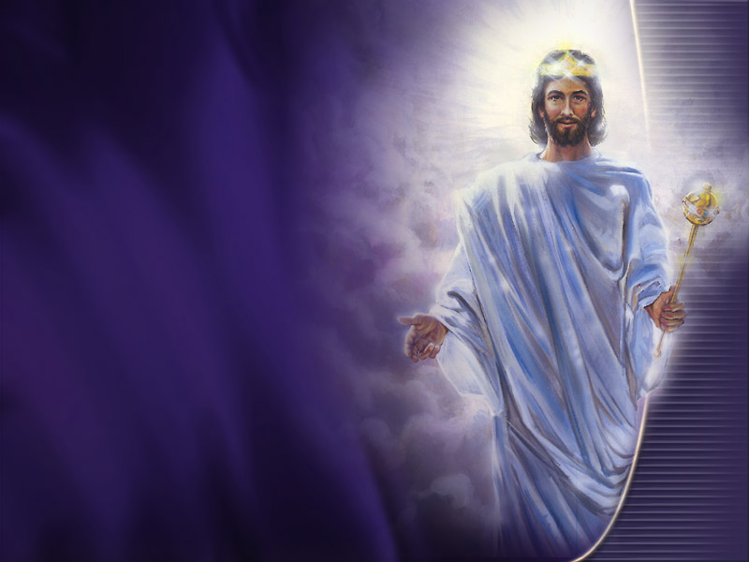
Há uma maravilhosa promessa nesse verso. Jesus é o Senhor. Ele é o Soberano dos soberanos. Jesus Cristo reinará como o Rei dos reis por toda a eternidade, como o mais elevado Rei sobre a mais alta montanha.

Slide 62
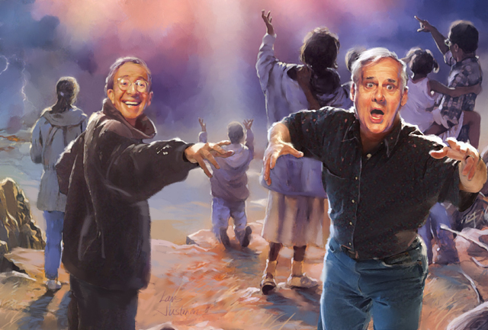
Há também uma arrebatadora esperança nesse verso. No meio do caos produzido pelo colapso de Babilônia, nuvens escuras se dissipam, os trovões ribombam e uma torrente de luz brilha desde os céus. Alguns instintivamente cobrem suas faces. Outros olham para cima com segurança. Por quê?

Slide 63
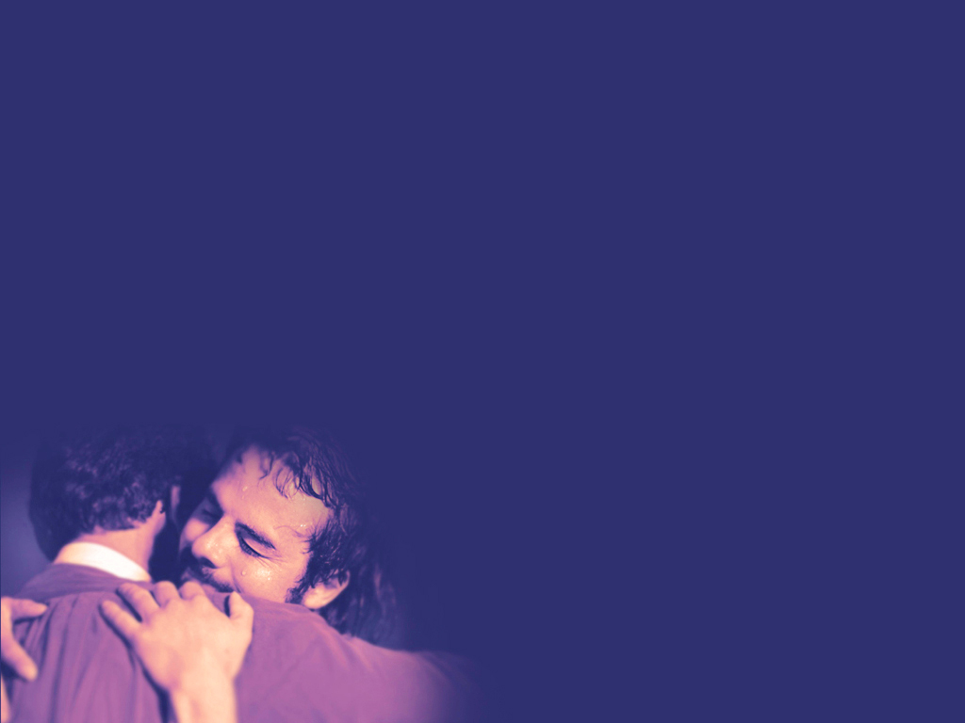
Porque nesse momento de intenso conflito, Deus diz: "Está tudo bem. Fique tranqüilo.Você me pertence. Você é meu escolhido. Eu morri por você e o adotei como Meu filho. Venha e descanse ao abrigo de Meus braços.“ Que maravilhosa segurança Deus nos dá!

Slide 64
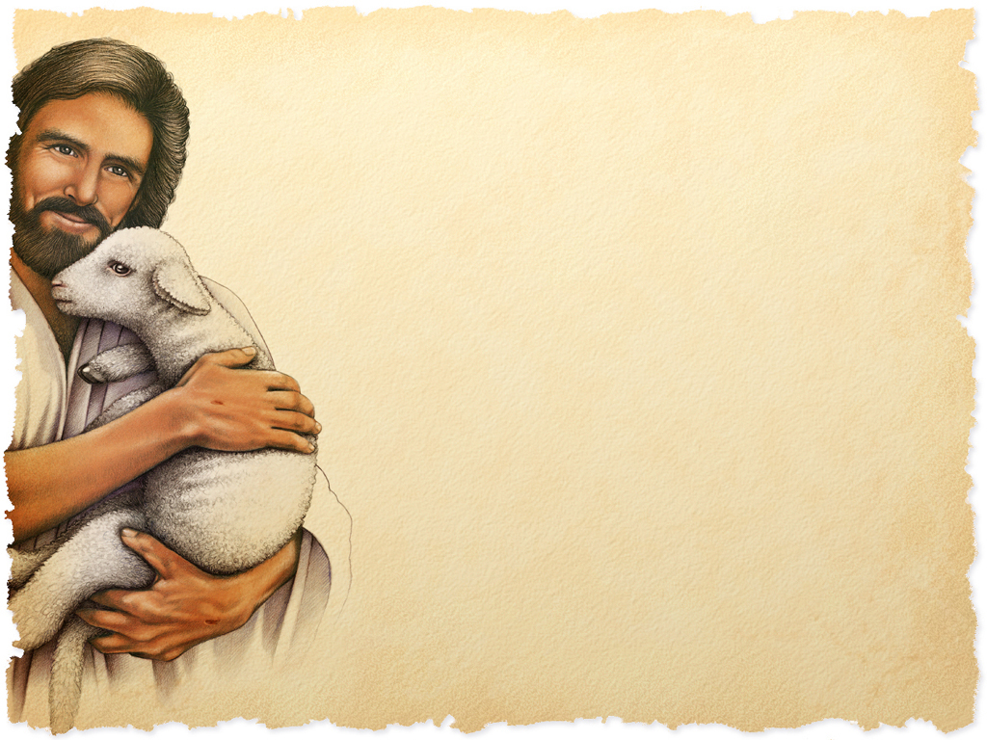
Deus é pleno de certezas. Essa é a maneira dEle ser. Leia estas promessas: "O Senhor é por mim, não recearei; que me pode fazer o homem?" (Salmo 118:6)

Slide 65
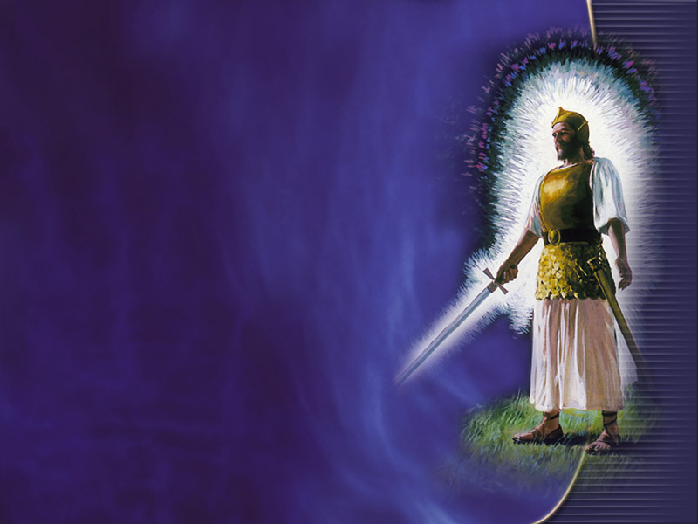
"Se Deus é por nós, quem será contra nós?" (Romanos 8:31)

Slide 66
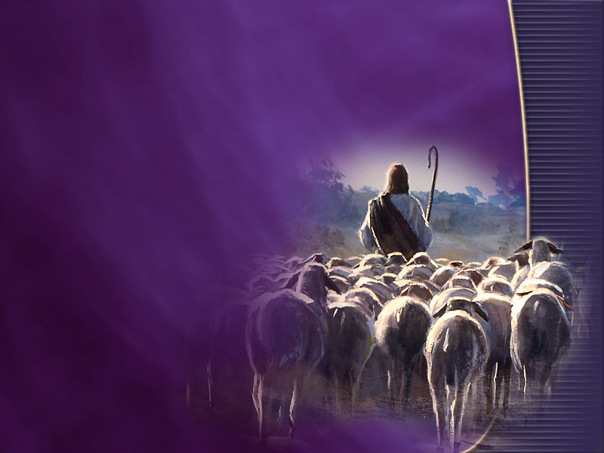
"Quem nos separará do amor de Cristo? a tribulação, ou a angústia, ou a perseguição, ou a fome, ou a nudez, ou o perigo, ou a espada?...

Slide 67
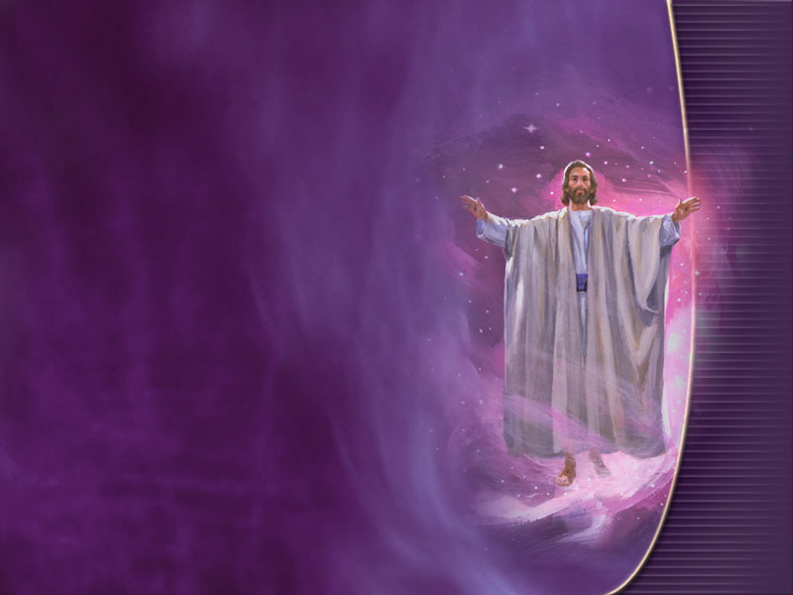
Porque estou certo de que, nem a morte, nem a vida, nem anjos, nem principados, nem coisas presentes, nem futuras, nem potestades, nem a altura, nem a profundidade, nem qualquer outra criatura nos poderá separar do amor de Deus, que está em Cristo Jesus nosso Senhor." (Romanos 8:35, 38 e 39)

Slide 68
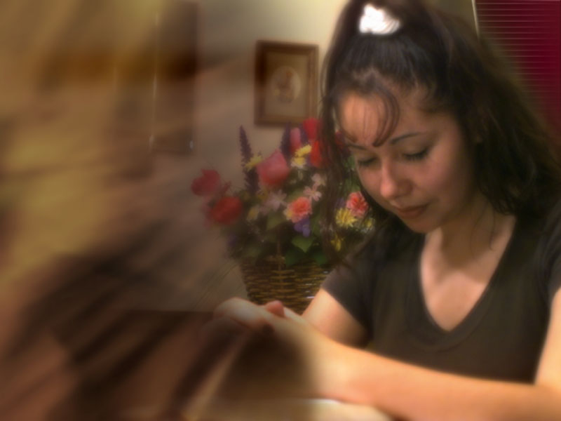
"Não andeis ansiosos por coisa alguma; antes em tudo sejam os vossos pedidos conhecidos diante de Deus pela oração e suplica com ações de graças; e a paz de Deus, que excede todo o entendimento, guardará os vossos corações e os vossos pensamentos em Cristo Jesus.“ (Filipenses 4:6 e 7)

Slide 69
Deus quer que saibamos que Ele andará conosco hoje e cada dia até a vinda de Cristo. Simplesmente estenda sua mão e coloque-a na mão divina. Então, relaxe-se. Deus o guiará pelo caminho.

Slide 70
Deus está procurando pessoas hoje, procurando por gente que permaneça a Seu lado e creia. Ele está ansioso para que você coloque sua mão na dEle. Está ansioso para poder conceder-lhe Sua bendita segurança. Está ansioso para erguê-lo a novas alturas.

Slide 71
Você já ouviu a voz de Jesus falando ao seu coração enquanto estudava esses capítulos? Você sentiu o convincente poder do Espírito Santo apelando-lhe para seguir os ensinos divinos de Sua Palavra? Sente você a urgência dessas mensagens? Você sabe que posição tomar com Jesus? O que você gostaria de Lhe dizer?

